Slide 1
등굣길

Slide 2
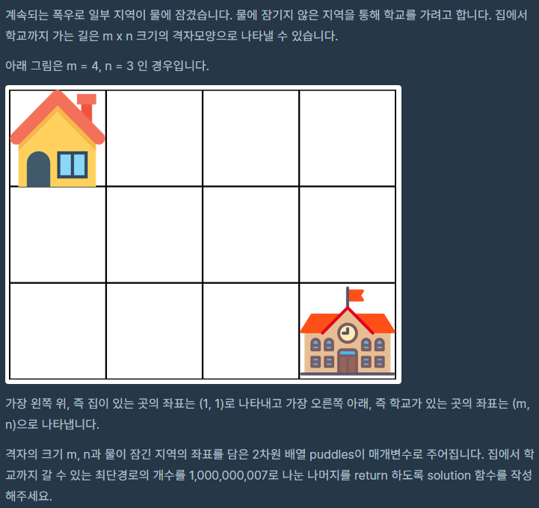
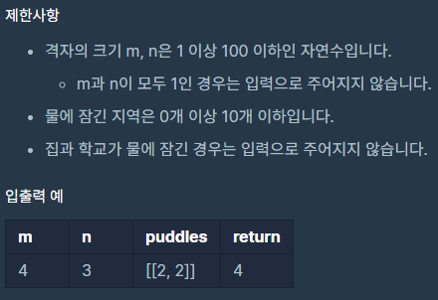
문제 설명
선형 탐색
트리 구조 완전 탐색

Slide 3
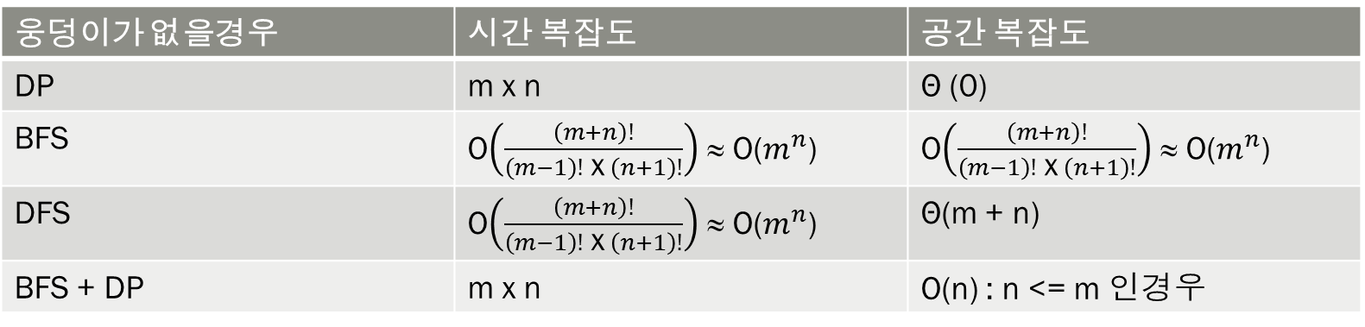
복잡도
웅덩이가 없을경우 | 시간 복잡도 | 공간 복잡도
DP | m x n | Θ (0)
BFS | O$\left(\frac{\left(m+n\right)!}{\left(m−1\right)! \text{x} \left(n+1\right)!}\right)$ ≈ O($m^{n}$) | O$\left(\frac{\left(m+n\right)!}{\left(m−1\right)! \text{x} \left(n+1\right)!}\right)$ ≈ O($m^{n}$)
DFS | O$\left(\frac{\left(m+n\right)!}{\left(m−1\right)! \text{x} \left(n+1\right)!}\right)$ ≈ O($m^{n}$) | Θ(m + n)
BFS + DP | m x n | O(n) : n <= m 인경우

Slide 4
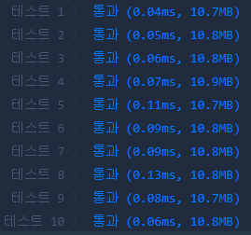
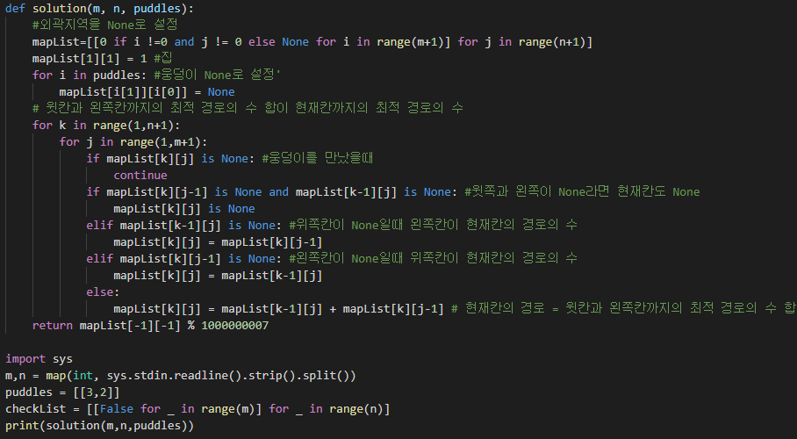
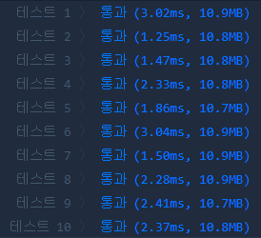
DP
순차 적으로 진행

Slide 5
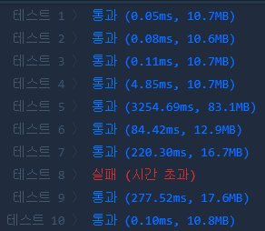
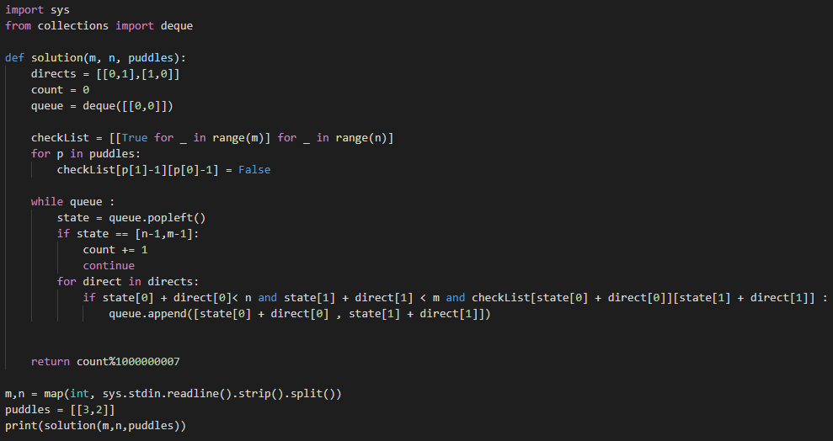
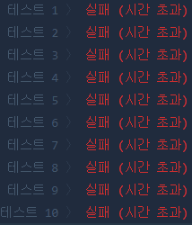
BFS
Queue를 사용한 완전 탐색

Slide 6
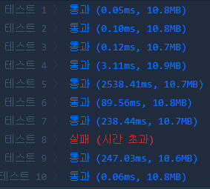
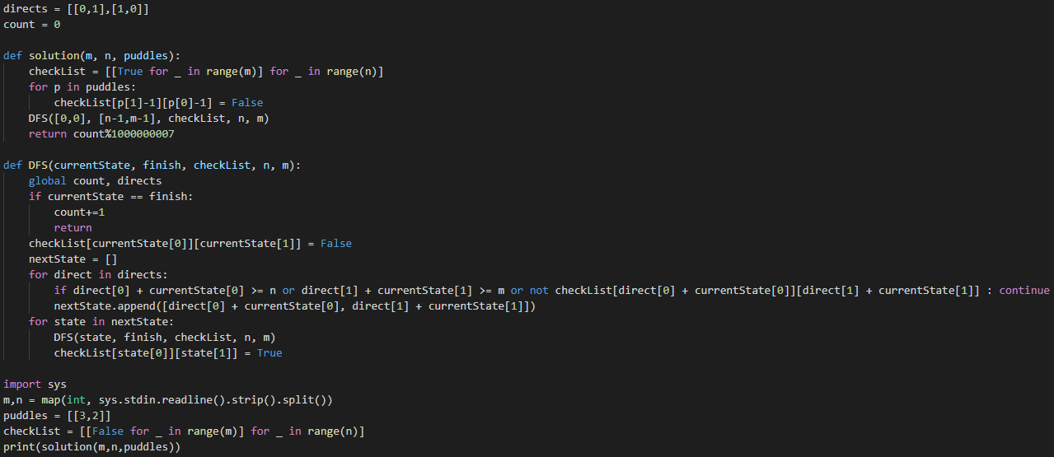
DFS
DP보다 빠르거나 같을 경우 = 한가지 길만 열려 있는 경우
(테스트 10 : 길이 하나일 경우 or 학교에 도착할수 없는경우)

Slide 7
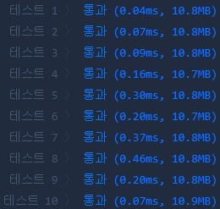
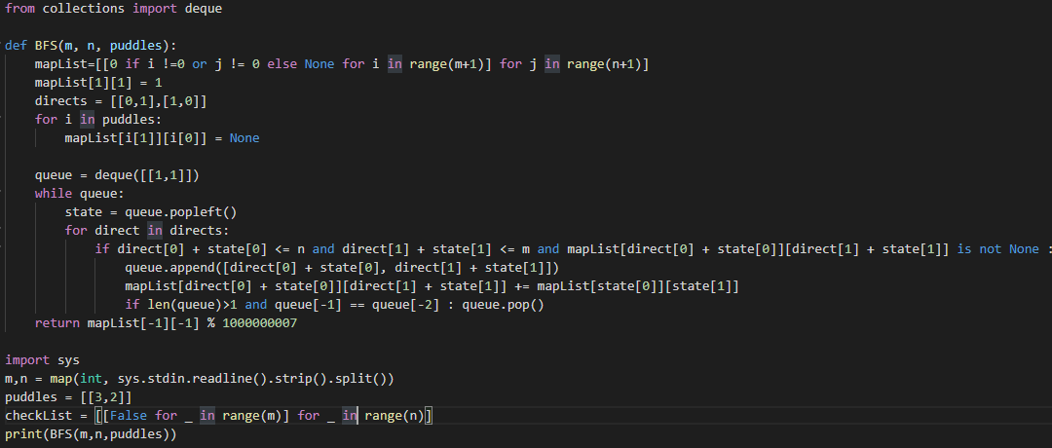
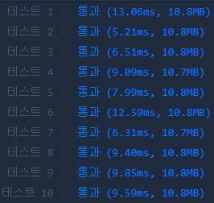
BFS + DP

Slide 8
Q&A

